Slide 1

Повышение стрессоустойчивости
Учебно-исследовательский центр МФП
отдел социально-психологической подготовки кадров
www.yic-mfp.ru
г. Москва, ул. Маломосковская, д. 10
+7 (495) 683-77-01

Slide 2
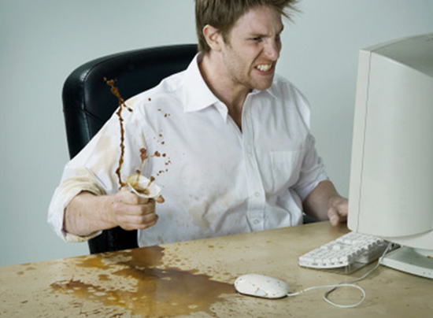

Стресс
Возрастной кризис
Профессиональный кризис
Управление стрессом

Slide 3
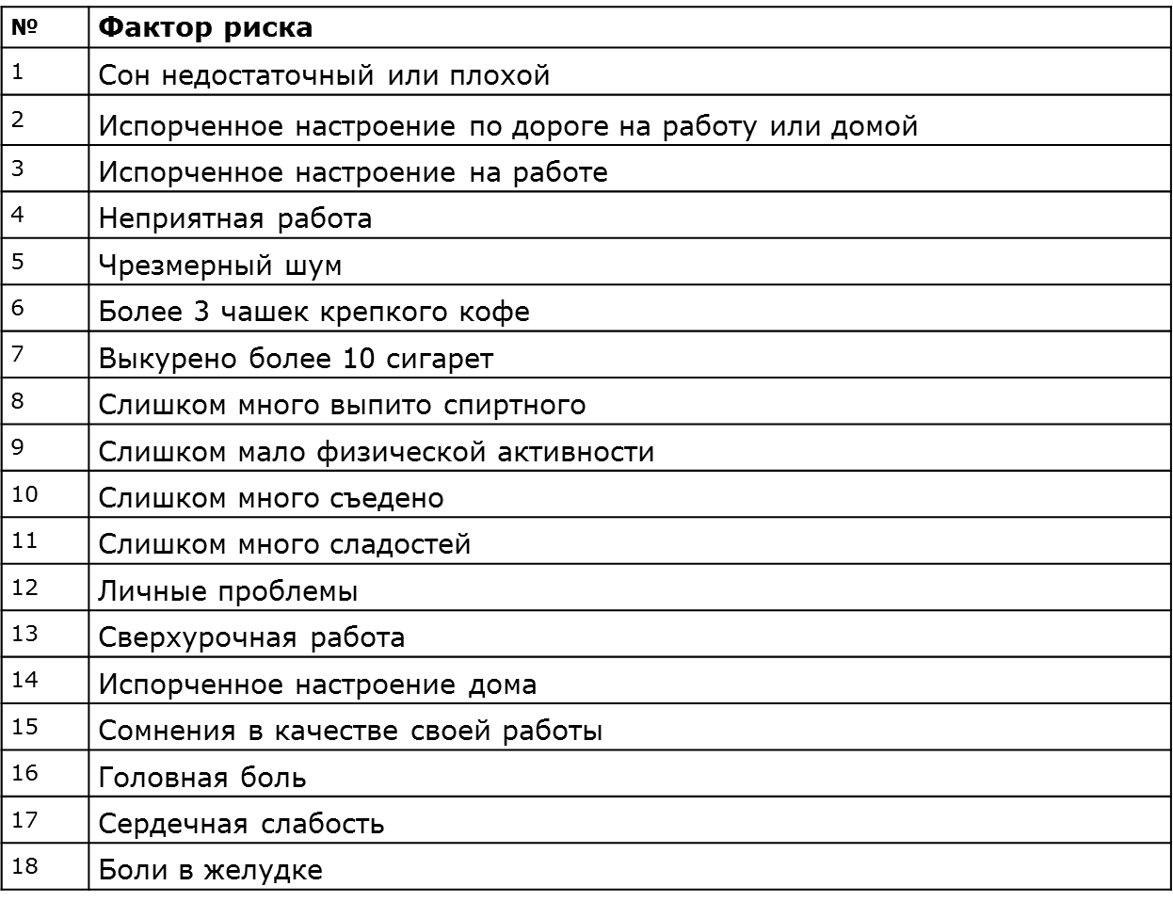
Ваше текущее состояние

Slide 4

Стресс — это состояние эмоционального и физического напряжения, которое возникает в определенных ситуациях, которые характеризуются как трудные и неподвластные.

Slide 5
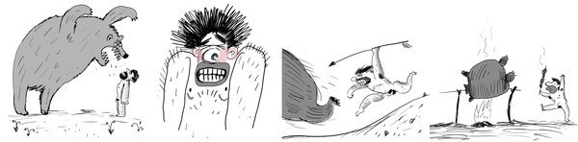
Естественное течение стресса

Slide 6
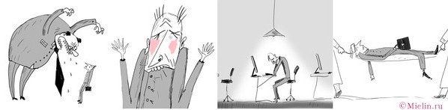
Стресс у современного человека

Slide 7
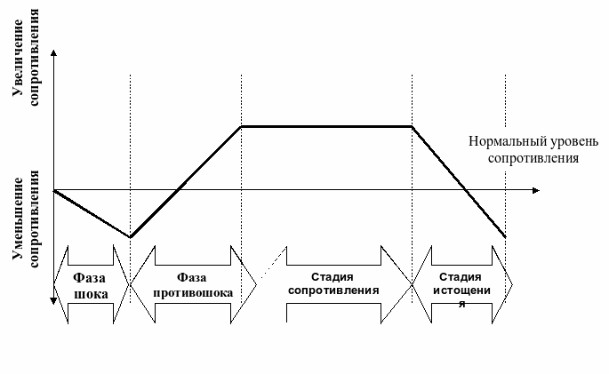
Фазы протекания стрессовой реакции

Slide 8
«Нормальный» стресс
зона
толерантности

Slide 9
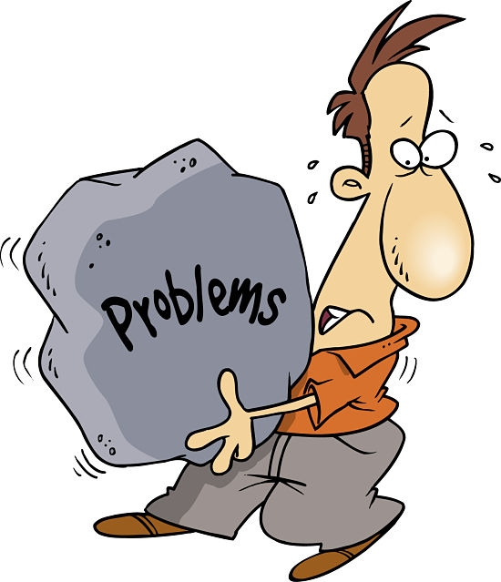


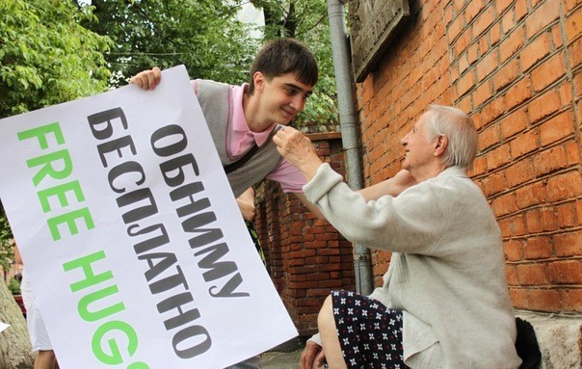
Гормон стресса (кортизол) в несколько раз дольше держится в организме, чем различные гормоны счастья.

Slide 10
Возрастной кризис
период в жизни человека , когда в течение относительно короткого времени (несколько месяцев, год) выявляются резкие и существенные психологические сдвиги и изменения личности, развитие приобретает бурный, стремительный, кризисный оттенок
20 лет. Убежать или остаться?
От 30 лет. Чем я могу гордиться?
Кризис середины жизни. Возможность прозрения и принятия.
Пенсионный возраст. Нахождение новых смыслов.

Slide 11
Профессиональный кризис
В своем профессиональном развитии специалист проходит ряд критических этапов - кризисов, в эти периоды меняется его поведение, мотивация труда, отношение к работе, эмоциональное состояние.
Факторы профессиональных кризисов:
неудовлетворенность своим положением, статусом.
неудовлетворенность социально-экономическими условиями жизнедеятельности организации (сокращение рабочих мест, ликвидация, переезд).
психофизиологические и возрастные изменения (ухудшение здоровья, снижение трудоспособности, синдром «эмоционального выгорания»).
чрезмерная поглощенность профессиональной деятельностью, трудоголизм.
изменение жизненной ситуации (переезд, перерыв в работе, служебный роман).

Slide 12
«Профессионально трудные ситуации»
ситуации «потери»
времени, личностных ресурсов, материальных средств
«угрозы потери»
переживания по поводу возможных потерь
«вызова»
требующие от работников чрезмерных затрат, превышающих их ресурсы

Slide 13
Источники стресса на работе
Относящиеся к работе
Роль в организации
Карьерный рост
Отношения на работе
Структура и климат организации

Slide 14
Как принимать критику в свой адрес.
1. Выслушать партнера, не перебивая.
2. Осознать собственное эмоциональное состояние.
3. Выделить из сказанного только факты.
4. Задать уточняющие вопросы.
5. Проанализировать зафиксированные факты.
6. Постараться понять, какую пользу можно извлечь из выска­занных претензий.
7. Дать ответ на критику:
Завершить разговор лучше всего выражением надежды на дальнейшее сотрудничество.
в случае частичного согласия: • кратко резюмировать сказанное; • сказать, что из предложенного критикующим может быть ис­правлено (сделано); • продумать, как полученную информацию можно использовать для предотвращения других возможных недоразумений; | в случае несогласия: • изложить контрфакты (избегая излишней эмоциональности); • вербализовать свои чувства, используя только Я-сообщеше; • косвенно вербализовать чувства партнера. • взять тайм-аут: «Мне необходимо подумать над тем, что вы сказали», «Я не готов ответить на ваши слова сейчас», «Давайте вернемся к этому вопросу позже»; • использовать юмор (не сарказм!).

Slide 15

Взаимодействие со средой будет восприниматься человеком как стрессовое в той мере, в какой он оценивает окружающую его обстановку как чреватую неприятностями, угрозами и проблемами.

Slide 16
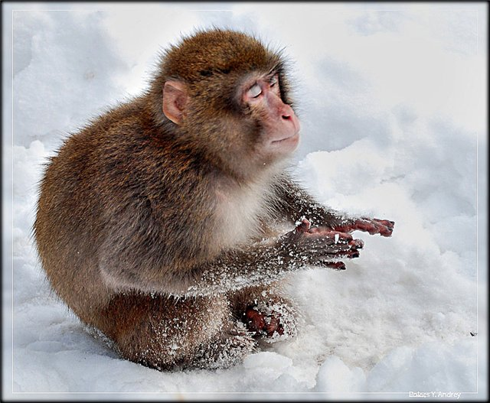
Стресс-менеджмент
Управление временем
Трансформация негативных установок
Регуляция восприятия ситуации
Завершение действий и ситуаций
Инвентаризация стрессов
Медитация
Техники и приемы расслабления

Slide 17

Дисфункциональные установки
Установка долженствования
Установка катастрофизации
Установка максимализма
Установка сверхобобщения
Установка чтения мыслей и установка персонализации
Установка предсказания негативного будущего

Slide 18
Стратегии совладания со стрессом
конфронтация
дистанцирование
самоконтроль
поиск социальной поддержки
принятие ответственности
бегство-избегание
планирование решения проблемы
положительная переоценка

Slide 19
Конфронтация
Положительные стороны: возможность активного противостояния трудностям и стрессогенному воздействию.
Отрицательные стороны: высокая конфликтогенность, недостаточная целенаправленность и обоснованность поведения.

Slide 20
Дистанцирование
Положительные стороны: возможность снижения субъективной значимости трудноразрешимых ситуаций и предотвращения интенсивных эмоциональных реакций на фрустрацию.
Отрицательные стороны: вероятность обесценивания собственных переживаний, недостаточно серьезного отношения к ситуациям, требующим разрешения.

Slide 21
Самоконтроль
Положительные стороны: возможность избегания эмоциогенных импульсивных поступков, преобладание рационального подхода к проблемным ситуациям.
Отрицательные стороны: проявления скрытности, трудности выражения личных переживаний, потребностей и желаний, сверхконтроль поведения.

Slide 22
Поиск социальной поддержки
Положительные стороны: возможность использования внешних ресурсов для разрешения проблемной ситуации.
Отрицательные стороны: возможность формирования зависимой позиции и/или чрезмерных ожиданий по отношению к окружающим.

Slide 23
Принятие ответственности
Положительные стороны: возможность понимания личной роли в возникновении актуальных трудностей.
Отрицательные стороны: риск необоснованной самокритики.

Slide 24
Бегство-избегание
Положительные стороны: возможность быстрого снижения эмоционального напряжения в ситуации стресса.
Отрицательные стороны: невозможность разрешения проблемы, вероятность накопления трудностей, краткосрочный эффект предпринимаемых действий по снижению эмоционального дискомфорта.

Slide 25
Планирование решения проблемы
Положительные стороны: возможность целенаправленного и планомерного разрешения проблемной ситуации.
Отрицательные стороны: вероятность чрезмерной рациональности, недостаточной эмоциональности, интуитивности и спонтанности в поведении.

Slide 26
Положительная переоценка
Положительные стороны: возможность личностного роста в процессе преодоления проблемной ситуации.
Отрицательные стороны: возможность недооценки практических возможностей разрешения ситуации.

Slide 27
Когда чужая депрессия затягивает нас…
Депрессия стресс
Покажите человеку своё участие и понимание его эмоционального и умственного состояния.
Освободите его от принятия важных решений
Ведите себя с ним спокойно, ровно и уверенно.
Поддерживайте его в выполнении необходимых жизненных функций, мягко подводите его к осознанию необходимости продолжать свою жизнь
При этом обращайте его внимание на все, что тому удаётся сделать самому, но без лишних радостных интонаций. И будьте готовы, что он в раз их обесценит!
Если человек начинает проявлять свои творческие наклонности — поощрите это и помогите ему, если у него появится такое желание.

Slide 28
Инвентаризация стрессов
Составить перечень причин, вызывающих стресс. Причины должны быть предельно конкретны.
Проранжировать причины от вызывающих наибольшее напряжение до вызывающих наименьшее напряжение.
Отнести стрессоры к одной из групп:
  Немедленное действие – с ними можно сделать что-то прямо сейчас.
  Будущее действие.
  Игнорирование или адаптация – эти стрессоры не ясно как, или невозможно устранить.

Slide 29

По каждому стрессору:
Придумать минимальное действие, которое я могу сделать.
Подумать о том, что из имеющихся ресурсов может помочь.
Подумать о группе поддержки.
Подумать о том, какие навыки необходимо развить.

Slide 30

Благодарность
Каждый вечер вспоминайте не меньше пяти событий (дел, ситуаций), за которые вы можете себя поблагодарить.
За каждое скажите себе: «Спасибо!» или «Ты молодец!»

Slide 31

Учебно-исследовательский центр МФП
отдел социально-психологической подготовки кадров
психолог-консультант – Шальнова Алла Алексеевна
www.yic-mfp.ru
г. Москва, ул. Маломосковская, д. 10
psiholog@yic-mfp.ru
+7 (495) 683-77-01

